Slide 1
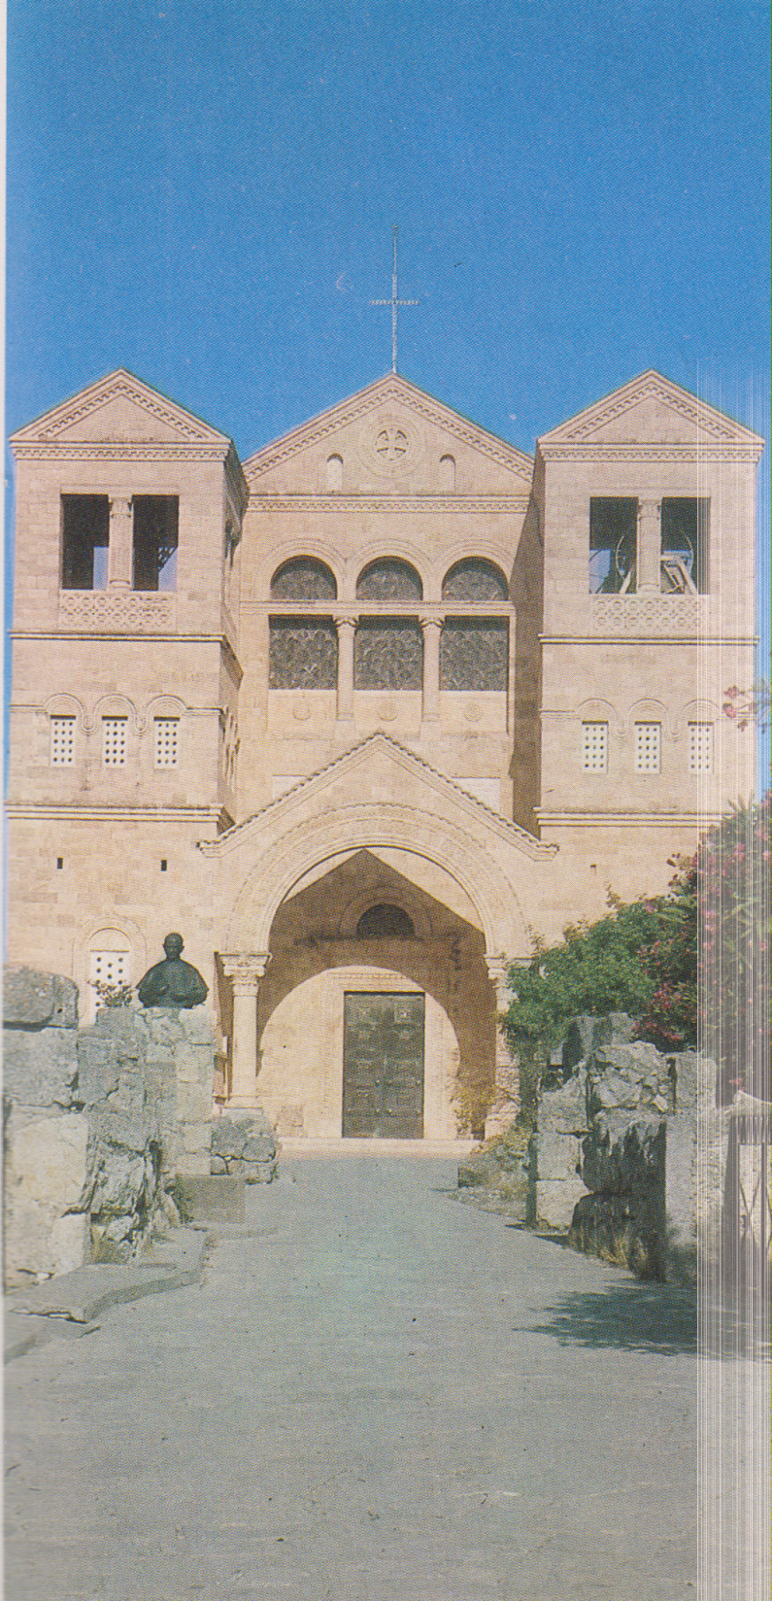
Tabor, chiesa della Trsfigurazione

Slide 3
Mount Tabor with the village of Daburiyya in the foreground.

Slide 4
Tabor, il Cristo trasffigurato.

Slide 5
Sito archeologico

